Slide 1
Paragon™ WMS 구축 착수 보고서
2016. 10. 10

Slide 2
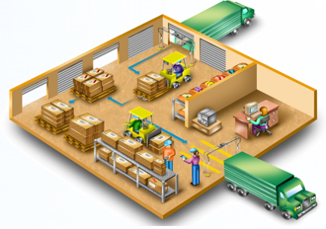
Agenda
WMS 개발 배경 및 목표
WMS 개발 방안
WMS 중점 기능
WMS 개념도
WMS 모듈 구성도
S/W 구성도
WMS특징
프로젝트 일정
조직도
인력 투입계획
표준산출물

Slide 3


1. WMS 개발 배경 및 목표
Smart Device 및 IT 솔루션의 노하우를 기반으로 Flexible하고 Smart한 창고관리 시스템을 구축하고, 추후 기능 확장에 의한 고도화를 수행 합니다.
스마트 창고관리시스템 구축
최신의 IT 기술 접목
업무프로세스의 최적화
Smart한 UI/UX 기능
HTML5, Spring구조 등 최신 IT 기술
`
산업군별 단계적 기능 최적화
Warehouse
Management
System
Smart 모바일 기기 연동
Flexible한 환경설정 기능
전문화된 WMS 솔루션 부재
SI 프로젝트의 리스크 예상
고객의 WMS
요구 대응 미흡

Slide 4
2. WMS 개발 방안
WMS는 1단계로 CPG 제조물류를 기본 기능으로 개발을 완료하고 추후 2, 3단계로 기능 확장으로 고도화를 합니다.
3 단계
2 단계
1 단계
V 1.0
V 2.0
V 3.0
(향후)
CPG 제조물류를 Target으로 한
WMS 기본기능
유통물류 전개에 따른 고도화
3PL물류에 대응 가능한 기능 확장
온라인물류 전용 솔루션 개발

Slide 5
3. WMS 중점 기능
No | 구분 | 중점 기능 | 1단계 | 2단계 | 3단계 | 비고
1 | 공통 기능 | Cloud 기능 | ○
2 |  | 다국어 기능 | ○
3 |  | 사용자권한 강화 | ○
4 |  | 화면 사이즈 조정 | ○
5 |  | 사용자별 필드순서 조정 | ○
6 |  | 개인정보 보안 |  | ○ |  | 개인정보 Masking
7 |  | 환경설정 기능 | ○ |  |  | 운영규칙(Rule) 설정
8 |  | 인터페이스 기능 | ○
9 | 업무 기능 | 발주관리 기능 |  | ○
10 |  | 이고관리 기능 | ○
11 |  | 입고관리 기능 | ○
12 |  | 출고관리 기능 | ○
13 |  | 반품관리 기능 | ○
14 |  | 재고관리 기능 | ○
15 |  | 모바일(PDA) 기능 | ○
16 |  | 유통가공 기능 | △ | ○
17 |  | KPI / Visibility 기능 |  | ○
18 |  | TC관리 기능 |  | ○ |  | Transfer Center
19 |  | 정산관리 기능 |  |  | ○
20 |  | 배차관리 기능 |  |  | ○ | 수동배차
21 |  | 부자재관리 기능 |  | ○

Slide 6


4. WMS 개념도
WMS는 인터페이스를 시작으로 입고, 출고, 반품, 재고 일련의 프로세스로 구성하며, 부가적으로 유통가공, 센터간 이고관리, PDA 등을 추가 구성 합니다.
WMS (Warehouse Management System)
Legacy
System
물류설비
인
터
페
이
스
관리
생산지시
생산입고
입하관리
입고관리
Purchase Order
구매입고
이
고
입
고
반품관리
이고관리
유통가공
PDA
Shipment
Order
주문정보
타 물류센터
이고의뢰
출하예정
재고관리
Purchase
입하실적
Sales
출하실적
출하관리
출고관리
Inventory
재고정보
바코드
프린터
Visibility
마스터관리
시스템관리

Slide 7
5. WMS 모듈 구성도
Paragon™ WMS 는 모듈화된 창고관리시스템으로 해당 업무 형태에 맞는 모듈의 조립 및 구성을 통해 최적화된 솔루션을 구축 합니다.
Paragon™ WMS
입고 Module
출고 Module
반품 Module
인터페이스 Module
입고예정관리
입고처리
입고내역조회
입고진행현황
입고라벨
입고지시서
출고예정관리
출고처리
출고내역조회
출고진행현황
피킹지시서
거래명세서
이고관리
반입예정관리
반입처리
반출예정관리
반출처리
반출입내역조회
체크항목정보
코드매핑정보
레이아웃매핑정보
수신처리
송신처리
송수신스케쥴
재고 Module
PDA Module
마스터정보 Module
시스템정보 Module
재고이동관리
재고변경관리
유통가공관리
재고실사관리
현재고 내역
LOC별 재고내역
제품별 수불내역
유통기한 임박
체화재고 조회
입고 검수
입고 적치
출고 피킹
출고 상차
재고 이동
재고 실사
재고 내역
물류센터 정보
존/로케이션정보
거래처 정보
제품 정보
세트제품 정보
제품 고정LOC 정보
공통코드 관리
권한 관리
사용자 관리
프로그램 관리
운영환경 설정
구조화된 Module 별 구성

Slide 8
6. S/W 구성도
Paragon WMS는 Spring Framework 기반의 Java로 구성하며, PDA는 Android 환경으로 구성 합니다.
서 버 환 경
사 용 자 환 경
DB 서버
PC 사용자
PDA 사용자
Oracle 11g
Web Brower
PDA App.
API
Windows 10
Android
Windows
TCP/IP
TCP/IP
TCP/IP
개 발 환 경
WAS 서버
Web 서버
개발자
Report Tool
Report tool
Vertexid Framework
UI tool
Tomcat
Apache
Java
Windows
Windows
Eclipse
TCP/IP
TCP/IP
Windows 7
TCP/IP

Slide 9

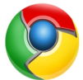
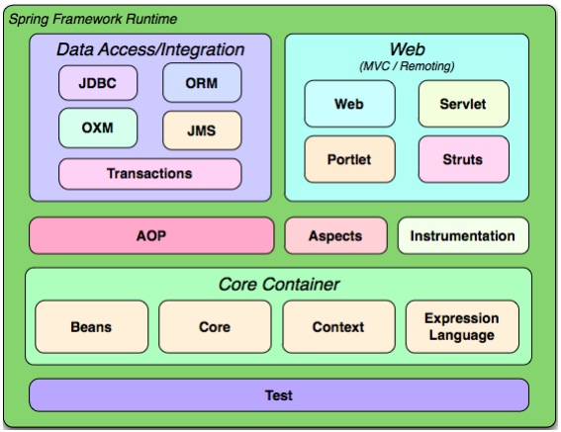



7. WMS 특징
Paragon TM WMS 는 None ActiveX, Any Browse, Any O/S에 대응이 가능한 HTML5 기반의 Spring Framework 구조로 한 자체 Platform을 구성하여 UI/UX 의 편리성과 유연성, 안정성, 확장성을 제공합니다.
HTML5 기반
Spring F/W 구조
자체 플랫폼 구성
단순해진 개발자 환경으로 업무Logic 개발에 집중
개발속도 향상
어플리케이션 품질 상승
인력 운영 효율 증가
운영 유지보수 대응력 증가
오픈소스 활용에 따른 비용 감소
Any Browse
None ActiveX
Any O/S
편리성, 유연성, 확장성, 통합성을 고려한 안정적인 프레임워크
사용자 편의 UI/UX
물류센터 운영 Rule 설정
자동화 장비 연동
공통 컴포넌트 구성 (Grid, Combo, Check Box, Radio, Calendar, Button, Tree 등)
다국어 지원
사용자 별 설정 기능
권한 관리 강화
Excel Upload/Download 기능
센터 운영 Process에 대한 표준 Rule 수립
각 센터/제품 특성에 맞는 Rule 설정 가능
운영자 정의에 의한 Rule 구성으로 다양한 Case 대응 가능
DPS, DAS, AS-RS 등 물류설비와의 유연한 연동 기능 제공
바코드, RF-ID 등의 기반으로 한 PDA 및 Mobile 무선 환경 제공

Slide 10
8. 프로젝트 일정
일정 |  | 10월 | 11월 | 12월 | 1월 | 2월
단계
Event
프로 그램 구현
H/W 설치
PM | 이종건
PL | 이종혁
개발 | TBD
개발 | TBD
개발 | TBD
PDA | TBD
Analyze
Design
Implementation
Test
Kick Off
설계 중간보고
프로젝트종료
환경 분석
시스템 설계
프로그램 개발 (WMS)
프로그램 단위 테스트
통합테스트
PDA 설계
PDA 개발/단위테스트
사용자
매뉴얼 작성
인터페이스
설계
인터페이스 개발/단위테스트
설계문서
보완
개발
시스템
설치
개발자
환경구축
PDA
개발환경
구축

Slide 11
9. 조직도
Paragon™ WMS 개발 프로젝트를 운영할 전체 조직구성은 다음과 같습니다.
프로젝트 총괄
박종찬 이사
Project Manager
기술지원
이종건 부장
R&D
김진호 주임연구원
WMS
인터페이스
PDA
이종혁 과장
외 TBD 2명
TBD 1명
TBD 1명

Slide 12
10. 인력 투입계획
역할 | 성명 | 업무 | 등급 | 10월 | 11월 | 12월 | 1월 | 2월 | 계 | 원가(천원)
PM | 이종건 | 총괄관리 /설계 | 특급 | 1 | 1 | 1 | 1 | 1 | 5 | 40,000
PL | 이종혁 | 출고,반출,입고,반입,재고 /설계 | 중급 | 1 | 1 | 1 | 1 | 1 | 5 | 30,000
개발 | TBD | 인터페이스 | 중급 |  | 0.5 | 1 | 1 | 1 | 3.5 | 21,000
개발 | TBD | 마스터,출고,반출 | 초급 |  |  | 1 | 1 | 1 | 3 | 15,000
개발 | TBD | 마스터,입고,반입,재고 | 중급 |  |  | 1 | 1 | 1 | 3 | 18,000
PDA | TBD | PDA(Android) | 중급 |  |  | 1 | 1 | 1 | 3 | 18,000
합계 |  |  |  | 2 | 2.5 | 6 | 6 | 6 | 22.5 | 142,000
* 등급별 원가(만원) : 초급-500, 중급-600, 고급-700, 특급-800 기준으로 산정

Slide 13
11. 표준산출물
프로젝트 추진 방법론에 따른 단계별 산출물 종류는 아래와 같음
표준 산출물
단계 | 주요활동 | 산출물
P1. Preparation | Project Plan & Kick-Off Meeting | 수행계획서 회의록 상세일정(WBS)
P2. Analysis | 요건 정의 | 요구분석서 업무기능기술서
P3. Design | To-Be 시스템 설계 | To-Be Process 프로그램 목록 화면UI설계서 테이블목록 테이블정의서(ERD)
단계 | 주요활동 | 산출물
P4. Construction | 시스템 구축 | 프로그램정의서 인터페이스 정의서 프로시져 목록 개발일정표
P5. Integration Test | 매뉴얼 작성 | 사용자 매뉴얼 운영자 매뉴얼
 | 통합테스트 | 통합테스트 시나리오 단위 테스트 결과서

